Slide 1

Aplicação de uma Rede Neural MLP de classificação para Identificação de Subtipos de Doenças Eritematoescamosas em Dermatologia
Alunos: André Dias Neto
Letícia Moreira Leonel

Slide 2
Sumário
Introdução
Caracterização do problema e trabalhos relacionados
Fundamentação teórica
Metodologia
Resultados
Conclusão

Slide 3
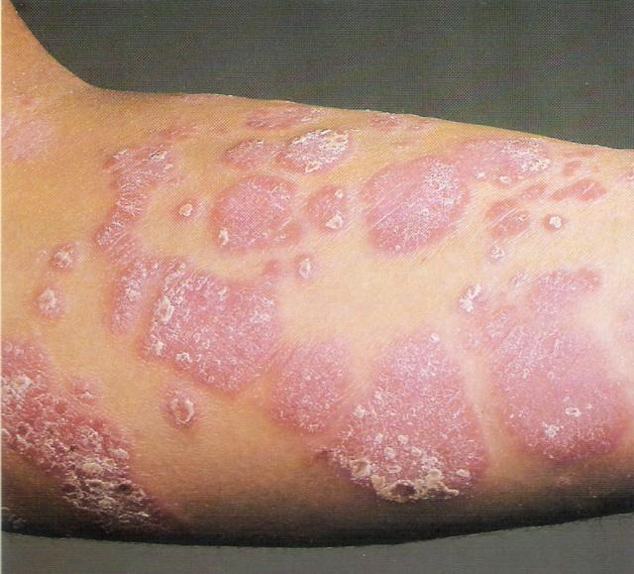
Introdução
Neste trabalho, apresentamos os resultados da implementação de uma rede neural MLP (Multi-Layer Perceptron) para classificação de subtipos de Doença Eritematoescamosa. A Doença Eritematoescamosa é uma condição dermatológica comum, caracterizada por eritema e descamação da pele. O diagnóstico preciso dessa doença é crucial para o tratamento adequado dos pacientes.
1/15

Slide 4
2. Caracterização do problema e trabalhos relacionados
A classificação precisa e automatizada do tipo de Doença Eritematoescamosa com base em características clínicas e histopatológicas é um desafio importante na área dermatológica. Identificar corretamente o tipo de doença é fundamental para orientar o tratamento adequado e melhorar a qualidade de vida dos pacientes.
2/15

Slide 5
2. Caracterização do problema e trabalhos relacionados
Vários trabalhos têm se dedicado ao desenvolvimento de abordagens para a classificação de doenças dermatológicas, incluindo a Doença Eritematoescamosa. Alguns estudos têm explorado métodos tradicionais de aprendizado de máquina, como árvores de decisão, redes Bayesianas e SVM (Support Vector Machines), utilizando características clínicas e histopatológicas para realizar a classificação.
3/15

Slide 6
2. Caracterização do problema e trabalhos relacionados
Embora haja trabalhos relevantes sobre a classificação de doenças dermatológicas, poucos se concentraram especificamente na Doença Eritematoescamosa e no uso da rede neural MLP para essa tarefa.
Portanto, este estudo visa preencher essa lacuna ao implementar e avaliar uma rede neural MLP para a classificação precisa e automatizada dos subtipos dessa doença.
4/15

Slide 7
3. Fundamentação teórica
Segundo Barreto (2002), as redes neurais artificiais (RNAs) têm suas origens em pesquisas realizadas desde a década de 1940, quando McCulloch e Pitts propuseram o primeiro modelo de neurônio artificial
De acordo com Barreto (2002), uma rede neural artificial pode ser entendida como uma abordagem para resolver problemas de inteligência artificial
O objetivo de uma RNA é construir circuitos neurais artificiais que possam se auto-organizar (BARRETO, 2002)
5/15

Slide 8
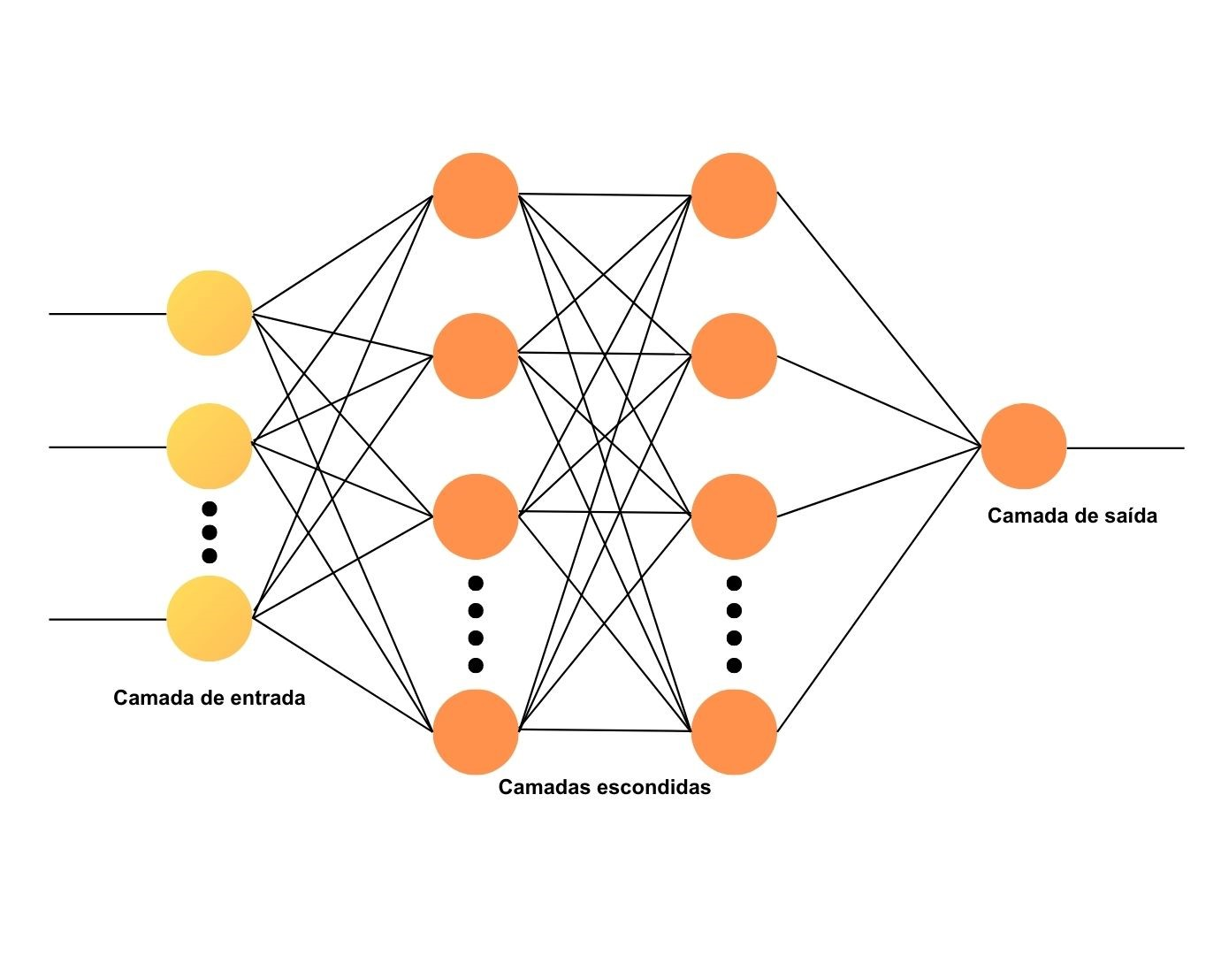
3. Fundamentação teórica
Um MLP (Perceptron de multicamadas) consiste em uma rede formada por múltiplas camadas de neurônios é composto por uma camada de entrada, uma ou mais camadas ocultas e uma camada de saída
6/15

Slide 9
3. Fundamentação teórica
As redes MLP possuem diversas possibilidades de aplicações nos mais variados problemas relacionados com as mais diferentes áreas de conhecimento, sendo considerada uma das arquiteturas mais versáteis quanto a sua aplicabilidade (DA SILVA; SPATTI; FLAUZINO, 2010)
7/15

Slide 10
4. Metodologia
A metodologia envolveu o processamento dos dados, configuração e treinamento do modelo MLP, avaliação do modelo e análise dos resultados obtidos
Foram seguidos os seguintes passos metodológicos no desenvolvimento do trabalho:
Preparação dos dados
Pré-processamento dos dados
Divisão dos dados
Criação e treinamento da Rede Neural MLP
Avaliação do modelo
Análise e visualização dos resultados
8/15

Slide 11
5. Resultados
Os resultados forneceram informações importantes sobre o desempenho e a qualidade do modelo de classificação MLP para o problema estudado
Acurácia do modelo:
A acurácia do modelo MLP foi calculada utilizando a função “accuracy-score da biblioteca scikit-learn”
9/15

Slide 12
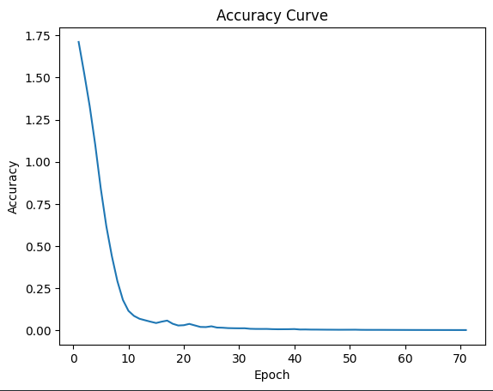
5. Resultados
Curva de Acurácia:
A curva de acurácia foi plotada utilizando a acurácia obtida em cada época durante o treinamento do modelo.
10/15

Slide 13
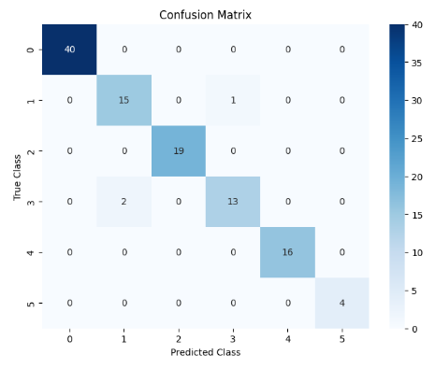
5. Resultados
Matriz de confusão:
Essa matriz mostra a contagem de verdadeiros positivos, verdadeiros negativos, falsos positivos e falsos negativos para cada classe
11/15

Slide 14
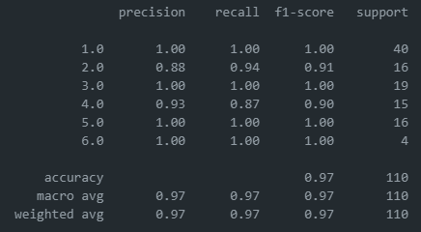
5. Resultados
Tabela de Métricas de Avaliação:
Essas métricas fornecem uma análise mais detalhada do desempenho do modelo em cada classe, permitindo identificar classes com melhor ou pior desempenho
12/15

Slide 15
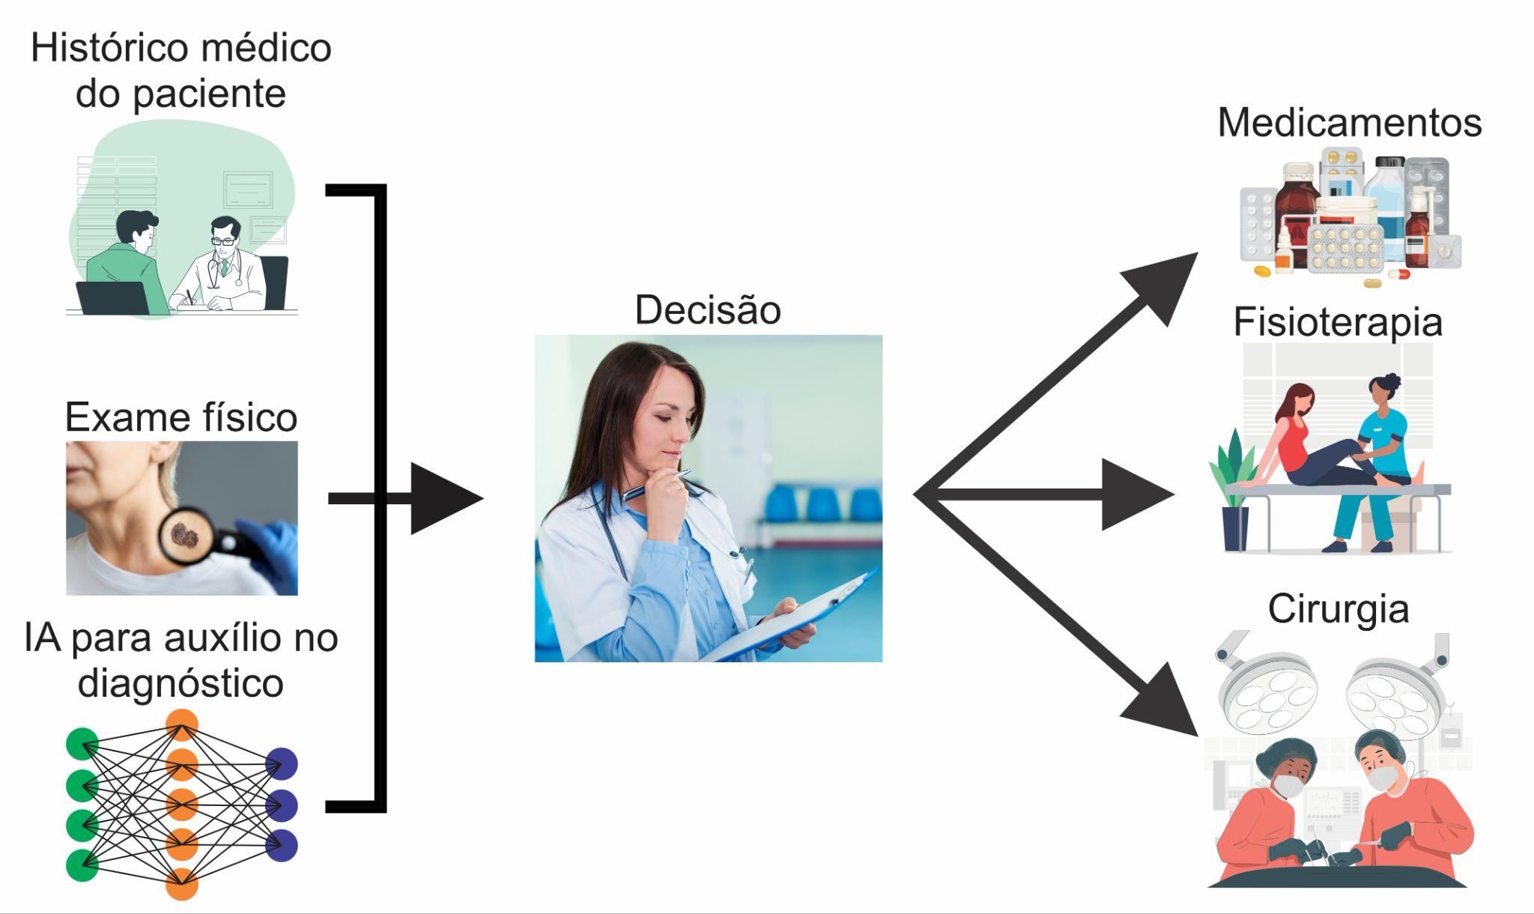
5. Resultados
Diagrama demonstrando como rede poderia auxiliar os profissionais da saúde no diagnóstico das doenças dermatológicas
13/15

Slide 16
6. Conclusão
Com base nos resultados obtidos, podemos concluir que o modelo MLP implementado mostrou-se eficaz na classificação de doenças eritematoescamosas no conjunto de dados dermatológicos.
Uma consideração importante sobre o experimento é a necessidade de um pré-processamento cuidadoso dos dados. A substituição dos valores ausentes e a normalização dos atributos foram etapas essenciais para garantir que o modelo funcionasse corretamente.
14/15

Slide 17
6. Conclusão
Para quem deseja repetir o experimento no futuro, é importante considerar algumas sugestões.
Sugestões de continuidade para estudos futuros incluem a expansão do conjunto de dados com mais exemplos e classes, a aplicação de técnicas de aumento de dados para lidar com o desequilíbrio de classes, a exploração de outras arquiteturas de redes neurais e a comparação com outros algoritmos de classificação.
15/15

Slide 18
Referências
[1] A. Boçois \textit{et al.}, "Diagnóstico de doenças dermatólogicas usando a rede neural de Kohonen", reponame: Repositório Institucional da UFPR, 2012.
[2] P. Gamarra Lessa Pinto, "CLASSIFICAÇÃO DE LESÕES DERMATOLÓGICAS UTILIZANDO REDES NEURAIS CONVOLUCIONAIS", in Salão de Iniciação Científica. Porto Alegre: UFRGS, 2019.
[3] BRAGA, Antônio de Pádua; LUDERMIR, AndréP. de Leon F. de Carvalho e BERNARDA, Teresa. Redes Neurais Artificiais – Teoria e Prática. 2º Edição. São Paulo: LTC, 2011.
[4] CASTRO, Leandro Nunes. Computação Natural. Rio de Janeiro: Livraria da Física, 2010.

Slide 19
Referências
[5] V. A. Gulartt e R. Luiz Antoniazzi, "UTILIZAÇÃO DE REDES NEURAIS ARTIFICIAS APLICADAS NA DETECÇÃO DE MELANOMA CUTÂNEO", REVISTA INTERDISCIPLINAR DE ENSINO, PESQUISA E EXTENSÃO, vol. 8, n.º 1, p. 48–57, fevereiro de 2021.
[6] B. Alberto Soares Oliveira, et al. "Sistema para Classificação de Grãos de Café: Uma Comparação entre Redes Neurais Convolucionais e Processamento Digital de Imagens com MLP", in ANAIS DO 14º SIMPÓSIO BRASILEIRO DE AUTOMAÇÃO INTELIGENTE. Ouro Preto, MG: SBAI, 2019.
[7] I. N. da Silva; D. H. Spatti e R. A. Flauzino, Redes Neurais Artificiais Para Engenharia e Cincias Aplicadas - Curso Pratico. ARTLIBER, 2010.

Slide 20
Referências
[8] I. Goodfellow, Y. Bengio e A. Courville, Deep Learning. MIT Press, 2016.
[9] I. N. da Silva, D. Hernane Spatti, R. Andrade Flauzino, L. H. B. Liboni e S. F. dos Reis Alves, Artificial Neural Networks. Cham: Springer International Publishing, 2017.
[10] F. Chollet, Deep Learning with Python. Manning Publications Co, 2018.
[11] S. Haykin, Neural Networks and Learning Machines. Pearson Education, 2009.
[12] DEEP LEARNING BOOK. 2022. Disponível: https://www.deeplearningbook.com.br/
[13] J. M. Barreto. Introdução às Redes Neurais Artificiais. Florianópolis, SC: UFSC, 2002.

Slide 21
Referências
[14] C. R. Rossini Junior; A. R. Camolesi. Um estudo no uso de Redes Neurais Artificiais associada com conceitos de Tecnologia Adaptativa na solução de problemas complexos. Assis, SP: FEMA, 2018.

